Slide 1

Python 기술통계와 모델링

Slide 2
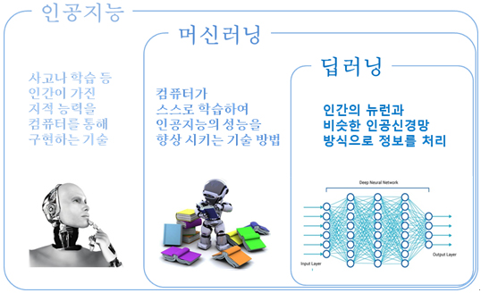
I. 머신러닝 개념
1. 머신러닝은
영화 <Ex-machina>를 보면

Slide 3
I. 머신러닝 개념
머신러닝 (Machine Learning )
데이터를 기반으로 패턴을 학습하고
결과를 예측하는 알고리즘

Slide 4
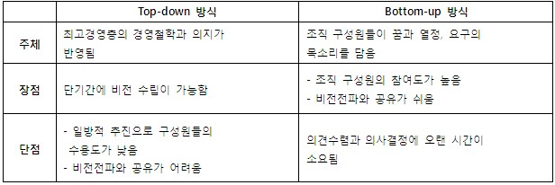
I. 머신러닝 개념
[ 참고 ] Top down /Botton up 방식
1. 일반적인 개념

Slide 5
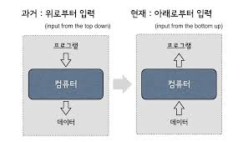
I. 머신러닝 개념
[ 참고 ] Top down /Botton up 방식
2. 인공지능에서
여기서 사람이 프로그램에 의한 명령을 주면 그것을 받아서 처리하는 것이 아닌 데이터를 받아 그것을 학습하여 처리하는 것을 머신러닝이라고 할 수 있다. 즉 경험에 의한 기계학습을 하는 것을 머신러닝이라고 할 수 있다.

Slide 6
I. 머신러닝 개념
[ 참고 ] Top down /Botton up 방식
2. 인공지능에서
많은 데이터를 입력하면 정확한 출력값을 찾을 수 있다.
여기서 답은 주어지지 않을 수도 있다
일반방식 | 머신러닝
입력데이타➔ ➔ 답 공식 ➔ | 입력데이타➔ ➔ 공식 답 ➔

Slide 7
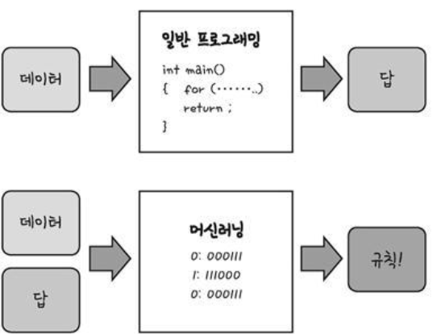
I. 머신러닝 개념
[ 참고 ] Top down /Botton up 방식
2. 인공지능에서
[출처] 모두의 딥러닝

Slide 8
II. 머신러닝 활용
컴퓨터가 ? 자리에 들어 갈 도형을 찾는다면?
머신러닝은 마법이 아니다.
모여 있는 위치 관계를 파악하여 특징을 기반으로
구분선을 찾아내어 가까운 데이터를 비슷한 데이터로 판단한다
?

Slide 9
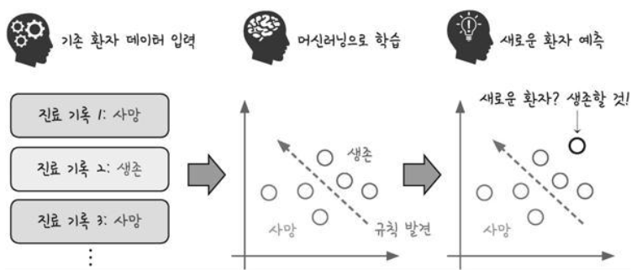
II. 머신러닝 활용
[출처] 모두의 딥러닝

Slide 10
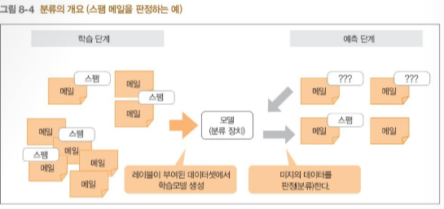
II. 머신러닝 활용
[예] 스팸 의심 메일을 스팸 메일로 예측하여
스팸함으로 필터 처리 과정
그림출처:아파치 스파크 입문

Slide 11
II. 머신러닝 활용
[예] 머신러닝의 대표적인 예 : Netflix
온라인 상의 영화를 보유하고 고객의 평점과 구매 내역을 활용하여 고객의 취향에 맞는 영화를 추천하는데 이 때 머신러닝을 활용한다.
 | A | B |  |  | 영 | 화 | 제 | 목 |  | 10 | 만 | 개 |  | 힝
가씨 | 2 | 3 | 7 |  |  |  |  | 8 |  | 6
 | 1
박씨 |  |  |  | 1 | 1 | 1
홍길동 | 1 | 3 | 6

Slide 12
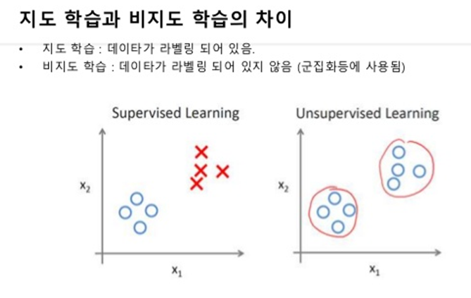
III. 머신러닝 분류

Slide 13
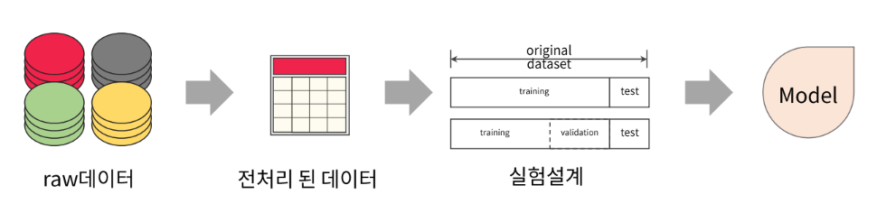
I. 머신러닝 개념
2. 머신러닝 프로세스
[ 데이타 분석 과정]

Slide 14
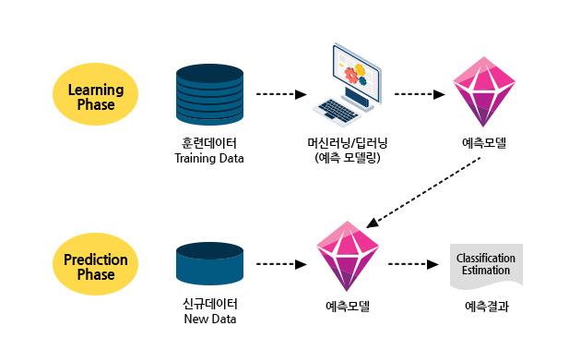
머신러닝 개념
2. 머신러닝 프로세스

Slide 15
III. 머신러닝 분류
지도 학습
- 편지 봉투에 손으로 쓴 우편번호 숫자 판별
- 의료 영상 이미지에 기반한 종양 판단
- 의심되는 신용카드 거래 감지
(2) 비지도 학습
- 블로그 글의 주제 구분
- 고객들을 취향이 비슷한 그룹으로 묶기
- 비정상적인 웹사이트 접근 탐지

Slide 16
III. 머신러닝 분류
[실제 사례]
센서 데이터들이 들어오는데 정상신호인지 비정상신호인지
구별 없이 들어오는데, 이를 구별하고자 한다.
지도학습으로 정상신호와 비정상신호를 구별할 수 있을까?
비지도학습으로 정상신호와 비정상신호를 구별할 수 있을까?
정해진 답은 없다. 원하는 결과가 되도록 만들면 된다.
1- 지도학습으로 훈련한 뒤 구별하는 것을 권장할 것이다.
2- 구별할 특성을 찾아내어 구분을 잘 하면 비지도학습 훈련도 가능하다

Slide 17
IV. 머신러닝에서 중요한 과정
사용할 데이터 이해
그 데이터와 해결할 문제와의 관련 이해
머신러닝 모델을 만들기 전에 반드시 데이터셋으로 무엇을 하는 것인지 이해해야 한다
아무 알고리즘이나 선택해서
데이터를 입력해 보는 것은 좋은 방법이 아니다.

Slide 18
V. 머신러닝 용어
행 : 샘플(sample), 데이타포인트(data point)
열 : 특성(feature)
특정 데이터포인트에 대한 출력(품종) : 레이블(label) = 답
출력될 수 있는 값(setosa, versicolor, verginica)
: 클래스(class)
꽃잎길이 | 꽃잎폭 | 꽃받침길이 | 꽃받침폭 | 품종
5.9 | 4.0 | 3.0 | 3.3 | setosa
3.8 | 3.0 | 4.0 | 4.4 | versicolor
4.4 | 3.5 | 5.0 | 5.5 | verginica

Slide 19
VI. 지도 학습
1. 지도학습
- 입력과 출력 샘플 데이터가 있다
- 주어진 입력으로부터 출력을 예측한다
- [목표] 새로운 데이터에 대해 정확한 출력을 예측하는 것이다

Slide 20
VI. 지도 학습
2. 지도학습의 종류
분류 : 미리 정의된 클래스 레이블 중 하나를 예측하는 것
이진분류 – 스팸인가 아닌가 (Yes or No)
다중분류 – 붓꽃 품종 3가지 중 하나로 분류
회귀 : 예상 출력 값이 연속적인 숫자를 예측하는 것
교육수준이나 나이를 바탕으로 연봉 예측
작년 수확량과 날씨 등으로 올해 수확량을 예측
지도학습
분류
이진분류
다중분류
회귀

Slide 21
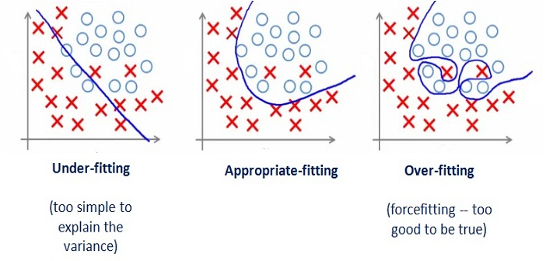
VI. 지도 학습
3. 과적합 (overfitting)
규칙화 (regularization)
- 과적합을 막기 위해
- 복잡한 모델을 만들지 않도록 학습 모델의 자유도를 제한

Slide 22
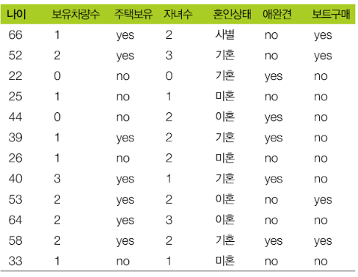
VI. 지도 학습
3. 과적합 (overfitting)
요트를 구매한 고객과 구매 의사가 없는 고객의 데이터를 이용해서 요트를 살 고객을 예측하고 하는데, 관심없는 고객들은 성가시게 하지 않고 실제 구매할 것 같은 고객에게만 홍보 안내장을 보내고자 하는 것이 목표이다.
[출처] 파이썬 라이브러리를 활용한 머신러닝

Slide 23
VI. 지도 학습
3. 과적합 (overfitting)
45세 이상이고 자녀가 셋 미만이며 이혼하지 않은 고객은 요트를 산다
- 위의 조건은 이미 요트를 가지고 있는 사람들의 정보로
100% 맞지만 아직 사지 않은 사람들에게도 100% 적용되지 않는다
=> 과대적합
2) 50세 이상 사람을 요트를 하려고 한다
- 복잡하지 않고 간단한 조건으로 신뢰할 수 있다
[출처] 파이썬 라이브러리를 활용한 머신러닝

Slide 24
VI. 지도 학습
1* 분류 (Classification)
2* 회귀 (Regression)
3* 군집화 (Clustering)
4* 추천 (Recommendation)

Slide 25
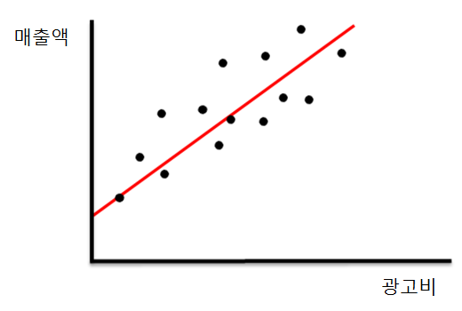
[1] 회귀모델
0. 회귀 분석
독립변수와 종속변수 간의 관계를 분석하여
주어진 독립변수 값에 대한 종속 변수의 값을 예측한다.
- 독립변수(x) : 입력값 / 다른 변수에 영향을 받지 않는 변수
- 종속변수(y) : 결과값 / 독립변수에 영향을 받아 변화하는 변수
예를 들어 광고비 투자 대비 매출액을 회귀 분석으로 예측한다면
독립변수 : 광고비
종속변수 : 매출액

Slide 26
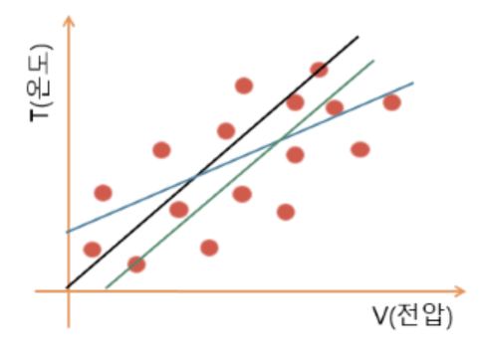
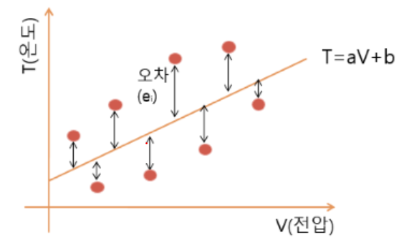
[1] 회귀모델
1. Linear Regression (선형회귀)
[예] 전압의 변화에 따른 온도 변화를 파악
오차가 가장 적은 선을 선택하려면?
데이터의 점이 회귀선으로부터 떨어진 값의 제곱의 합이
가장 적은 선을 찾는다.

Slide 27
[1] 회귀모델
1. Linear Regression (선형회귀)
회귀분석 종류
1) 단순회귀 분석 : 독립변수가 1개
- 광고지불비(X)를 이용하여 상품 매출액(Y) 예측할 때
2) 중회귀 분석 : 독립변수가 2개 이상
- 어린이 연령(X1)과 하루 평균 학습시간(X2)를 이용하여
그 어린이의 성적(Y)을 예측하고자 할 때

Slide 28
[1] 회귀모델
1. Linear Regression (선형회귀)
회귀분석 종류
1) 단순회귀 분석 : 독립변수가 1개
- 광고지불비(X)를 이용하여 상품 매출액(Y) 예측할 때
2) 중회귀 분석 : 독립변수가 2개 이상
- 어린이 연령(X1)과 하루 평균 학습시간(X2)를 이용하여
그 어린이의 성적(Y)을 예측하고자 할 때

Slide 29
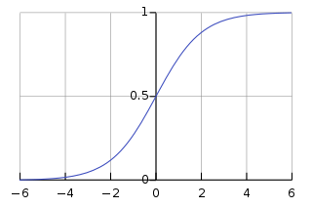
[1] 회귀모델
2. Rogistic Regression (로지스틱회귀)
참/거짓으로 분류
이분으로 분류 : 합격인가 불합격인가
회귀(Regression) 단어가 있지만 회귀 알고리즘이 아니라 분류 알고리즘이다.
로지스틱 회귀 분석은 연속적인 값을 가지더라고, 로지스틱 함수의 결과값은 0과 1 사이의 값을 갖기에 이분법적인 분류 문제 해결하는 모형으로 적합하다

Slide 30
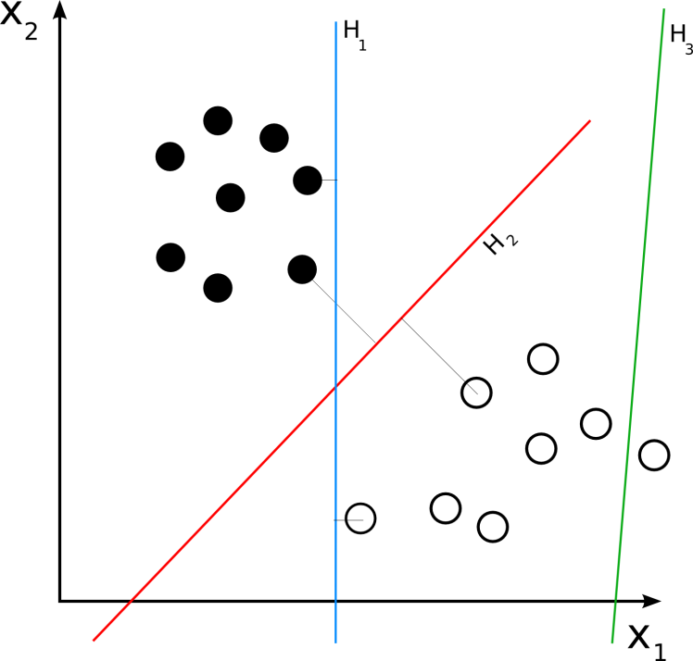
[2] 분류모델
0. 분류분석 (Classification Analysis )
- 클래스 레이블(정답)이 달린 학습 데이터를 이용하여
분류 모델을 구축 ( 지도학습 )
- 새로운 테스트 데이터가 들어왔을 때 분류 모델을 이용하여
어떤 클래스(영역)에 속하는지 예측함
새로운 데이터가 들어왔을 때
어느 영역(클래스)인지 인지
그림출처:아파치 스파크 입문

Slide 31
[2] 분류모델
0. 분류분석 (Classification Analysis ) - 예
그림출처:아파치 스파크 입문

Slide 32
[2] 분류모델
1. k-최근접 이웃 알고리즘 (k-NN)
` 가장 간단한 머신러닝 알고리즘
` 훈련 데이터셋을 저장하는 것이 모델을 만드는 과정의
전부이다.
` 새로운 데이터 포인트를 예측할 때 훈련 데이터셋에서
가장 가까운 데이터 포인트를 찾는다.
` 최근접 이웃을 찾는다

Slide 33
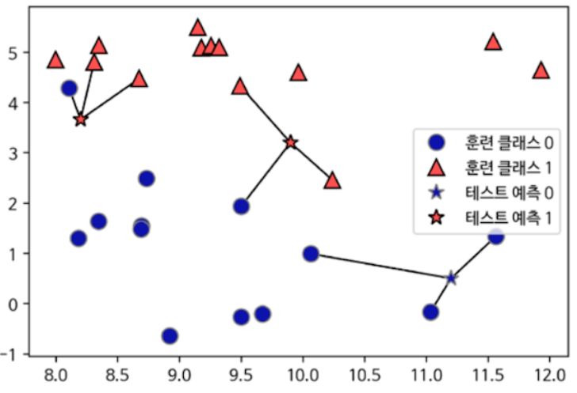
[2] 분류모델
1. k-최근접 이웃 알고리즘 (k-NN)
[출처] 파이썬 라이브러리를 활용한 머신러닝

Slide 34
[2] 분류모델
1. k-최근접 이웃 알고리즘 (k-NN)
[장점]
- 이해하기 쉽다
- 머신러닝을 이해하는 시작으로 좋다
[단점]
- 훈련세트가 크면 예측이 느리다
- 많은 특성(feature)를 처리하는 능력이 부족하다

Slide 35
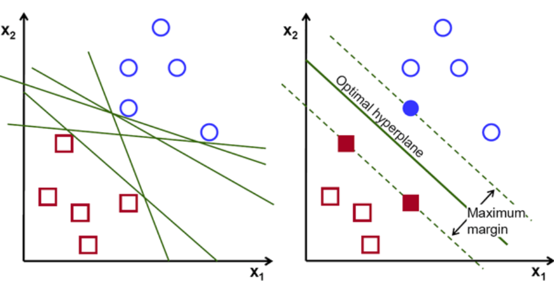
[2] 분류모델
2. Linear SVM 알고리즘
데이터와 거리가 먼 선을 선택하는 알고리즘

Slide 36
[2] 분류모델
2. Linear SVM 알고리즘
- Support Vector Machine (SVN)
클래스를 나누는 여러 결정 경계 중에서 마진을 최대화하는 결정 경계를 찾는다
- 마진(margin)
학습 데이타들 중에서 결정 경계에 가장 가까운 데이터로부터 결정 경계까지의 거리
- Support Vector
결정 경계에서 가장 가까운 곳에 위치한 데이터
- Linear SVM은 선형으로 분리가 가능한 데이터 집합에만
적용 가능하다

Slide 37
[2] 분류모델
2. Linear SVM 알고리즘
(1) SVM 의 장점
선형분류 뿐만 아니라 비선형분류도 가능
모델을 만들 때 고려할 파라미터가 많지 않음
적은 양의 데이터로도 모델을 만들 수 있음
(2) SVM 의 단점
- 데이터 전처리와 매개변수 설정에 중요하다

Slide 38
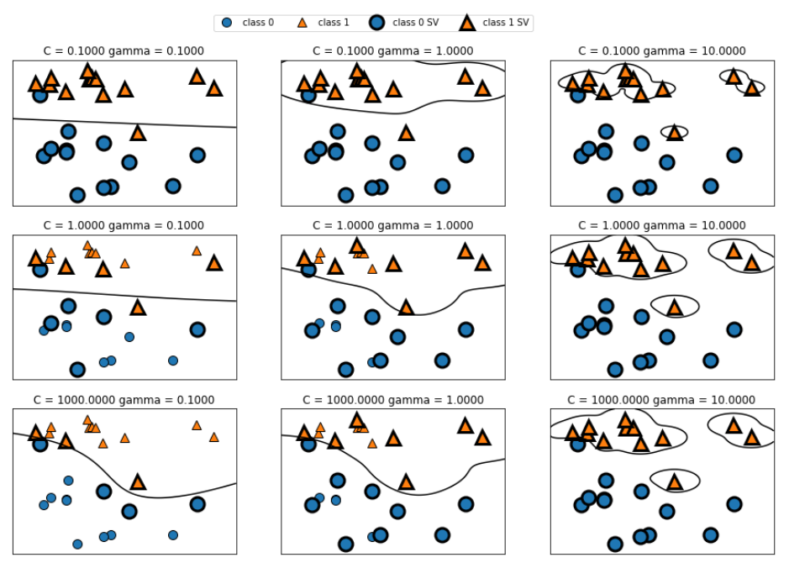
[2] 분류모델
SVM 매개변수 (gamma, C) 튜닝

Slide 39
[2] 분류모델
SVM 매개변수 (gamma, C) 튜닝
왼쪽에서 오른쪽으로 가면서 gamma 매개변수를 0.1에서 10으로 증가시켰습니다. 작은 gamma값은 가우시안 커널의 반경을 크게 하여 많은 포인트들이 가까이 있는 것으로 고려됩니다. 그렇기에 왼쪽에서 오른쪽으로 갈수록 하나의 포인트에 대해 민감해지는 것을 확인할 수 있습니다. 다르게 말하면 모델이 복잡해진다는 의미입니다.
위에서 아래로는 C 매개변수를 0.1에서 1000으로 증가시켰습니다. 선형 모델에서처럼 작은 C는 매우 제약이 큰 모델을 만들고 각 데이터 포인트의 영향력이 작습니다. 왼쪽 위의 결정 경계는 거의 선형에 가까우며 잘못 분류된 데이터 포인트가 주는 영향이 거의 없습니다. 하지만 매개변수를 크게 한 왼쪽 아래에서는 결정 경계를 휘어서 데이터를 확실하게 분류하는 것을 확인할 수 있습니다.
[출처] 파이썬 라이브러리를 활용한 머신러닝

Slide 40
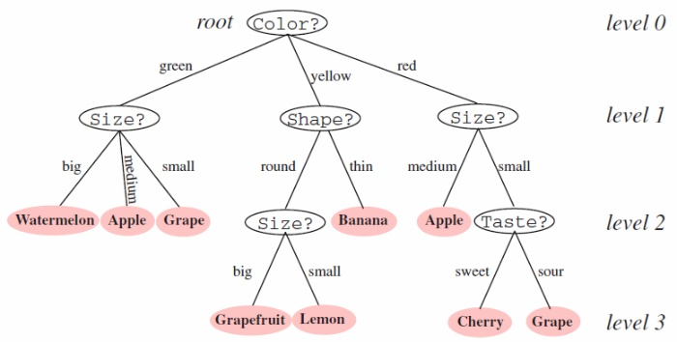
[2] 분류모델
3. Decision Tree 알고리즘

Slide 41
[2] 분류모델
3. Decision Tree 알고리즘
(1) 장점
- 만들어진 모델을 쉽게 시각화하여 이해하기 쉽다
- 데이터의 스케일(scale)에 영향을 받지 않아서
특성(feature)의 정규화나 표준화 같은 전처리 과정이 필요없다
(2) 단점
- 사전 가지치기를 사용함에도 과대적합되는 경향이
있어서 일반화 성능이 좋지 않다
[ 일반화 ]
모델이 새로운 데이터에 대해 정확하게 예측할 수 있으면
이를 훈련세트에서 테스트 세트로 일반화 되었다고 한다.

Slide 42
[2] 분류모델
4. RandomForest
결정트리(Decision Tree)의 앙상블(ensemble)
앙상블(ensemble) : 머신러닝 모델을 연결하여
더 강력한 모델을 만드는 기법
DecisionTree의 주요 단점인 훈련 데이터에 과대적합되는 경향이 있다는 문제를 여러 결정 트리를 많이 만들어 그 결과를 평균냄으로써 과대적합된 양을 줄여서 회피한다.

Slide 43
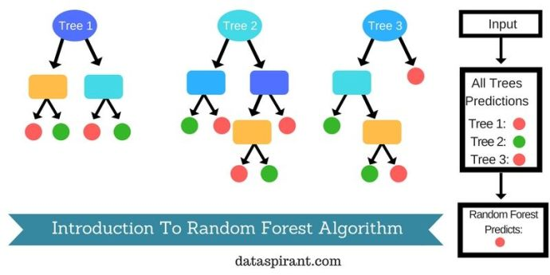
[2] 분류모델
4. RandomForest

Slide 44
[2] 분류모델
4. RandomForest
(1) 장점
- 성능이 뛰어나다
- 매개변수 튜닝을 많이 하지 않아도 된다
- 큰 데이터셋에서도 잘 작동한다
(2) 단점
- 선형모델보다 많은 메모리를 사용하기 때문에
훈련과 예측이 느리다

Slide 45
[3] 신경망
0. 뉴런 ( 퍼셉트론 )
뉴런 : 신경망의 가장 기본적인 구성요소
입력
뉴런
출력

Slide 46
[3] 신경망
0. 뉴런 ( 퍼셉트론 )
신경망은 뉴런이 여러 개 모여 레이어(layer:층)을 구성한다
레이어 레이어
뉴런
뉴런
뉴런
뉴런
입력
출력
뉴런
뉴런
뉴런
뉴런

Slide 47
[3] 신경망
0. 뉴런 ( 퍼셉트론 )
뉴런은 입력, 가중치, 활성화함수, 출력으로 구성된다
- 활성화함수는 뉴런의 출력값을 정하는 함수이다
- 활성화함수 Y = f (X * w )
활성화함수 f
activation function
입력
(Input)
가중치 w
출력
(Output)

Slide 48
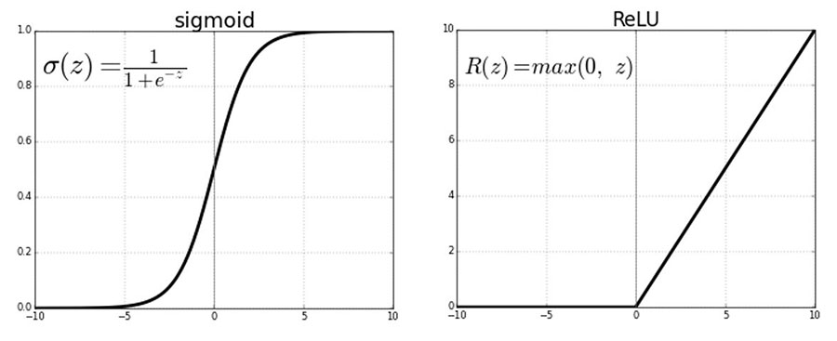
[3] 신경망
0. 뉴런 ( 퍼셉트론 )
활성화함수 : 시그모이드(sigmoid), ReLU 등
초창기는 시그모이드가 주로 쓰였지만
은닉층을 다수 사용하는 딥러닝에서는 ReLU가 더 많이 사용된단다.

Slide 49
[3] 신경망
1. 퍼셉트론
[예] 새 스마트폰을 구매할지에 대해 살펴보자
결과 y에 스마트폰을 구매하면 1,
구매하지 않으면 0
x1 : 이번 달 수입은 충분한가?
x2 : 새 스마트폰의 최신 기능은 만족한가?
x3 : 기존의 스마트폰에 문제가 있는가?
:

Slide 50
[3] 신경망
1. 퍼셉트론
[앞의 예] 새 스마트폰을 구매할지에 대해 구체적으로 고민하자
` 어떤 사람은 돈이 많아서 조건(x1)은 의미가 없다.
` 돈이 없는 사람도 기존 폰이 고장났으면 조건(x3)가 정말로 중요하다.
* 상황에 맞게 입력 x1, x2, x3에 가중치 w1, w2, w3를 설정한다.
` 부자인 경우 (w1=1, w2=8, w3=3) 가중치 설정
` 기존 폰에 문제인 경우 (w1=3, w2=2, w3=8) 가중치 설정
` 정기적으로 새 폰을 사는 경우 (w1=3, w2=6, w3=5)

Slide 51
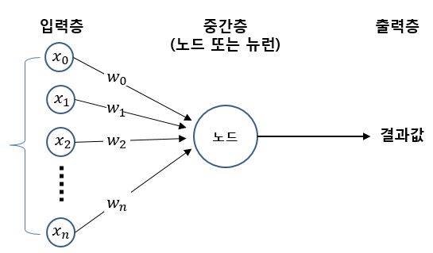
[3] 신경망
1. 퍼셉트론

Slide 52
[3] 신경망
1. 퍼셉트론
구매를 결정하는 선택의 기준이 되는 값을 임계값(θ)라고 할 때 임계값 (정해진 한계값)
if (x1 * w1 ) + (x2 * w2) + (x3 * w3) > θ 구매결정 else 구매하지 않음

Slide 53
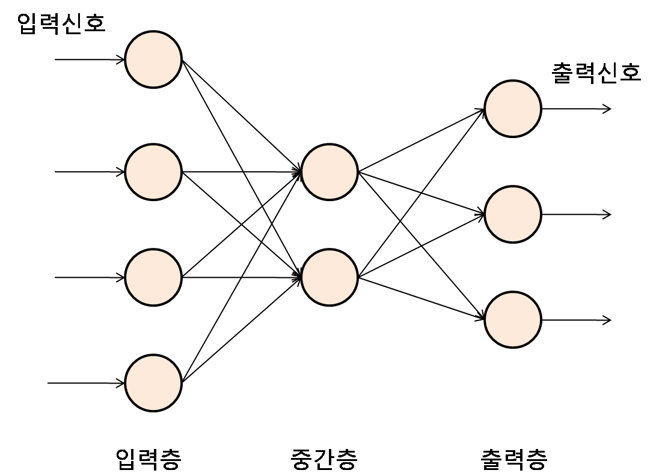
[3] 신경망
2. 신경망
인간의 신경망을 본따 만든 네트워크 구조
컴퓨터에 학습 능력을 갖게하여 문제를 해결하기 위한 접근 방법
입력층에 학습할 데이터를 입력하여 출력층에서 최종적인 결과를 출력한다

Slide 54


